Slide 1
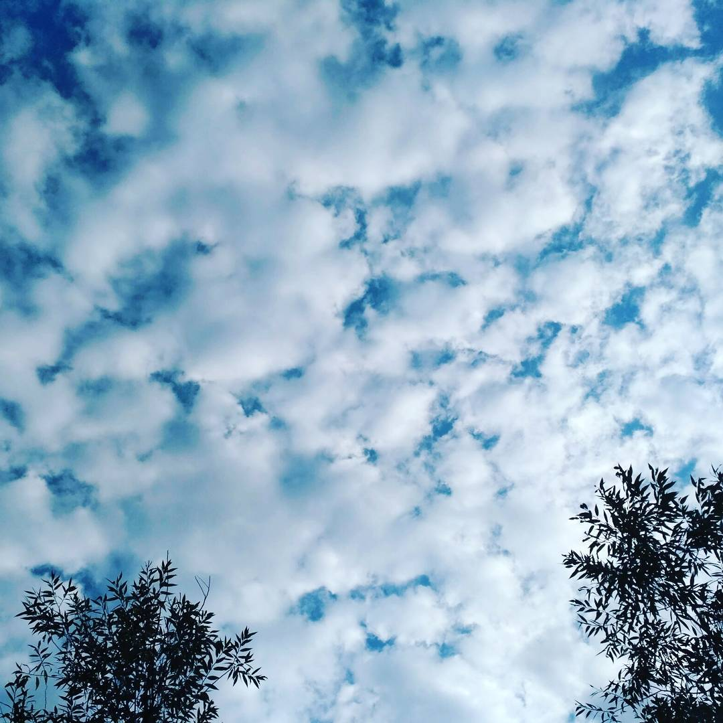
«Какие бывают облака»
Учебный фильм
по курсу географии для 6 класса
Проект подготовила: Карнаухова Екатерина, ученица 7 «В» класса
ГБОУ «Школа №1505 «Преображенская»
Консультант проекта:
педагог Павлова
Александра Андреевна

Slide 2
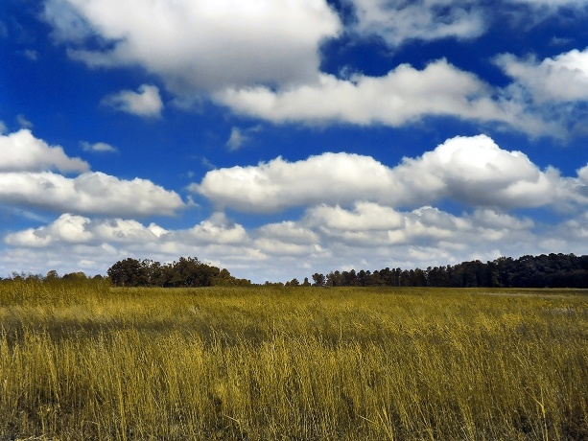
Проблема проекта
Тема «Виды облаков» заслуживает большей наглядности, ее изучение можно сделать увлекательнее.

Slide 3
Цели и задачи проекта
Цели:
сделать изучение темы «Виды облаков» увлекательнее
облегчить восприятие, понимание и запоминание материала учащимися
Задачи:
наглядно показать, какие бывают виды облаков с помощью красочных фото
одновременно просто, понятно, но интересно рассказать об этом

Slide 4
Продукт проекта
Учебный фильм-видеоролик
о классификации облаков
по курсу географии 6 класса
Учебный фильм – это не альтернатива учебнику, а вспомогательный наглядный материал, т.е. дополнение к нему

Slide 5
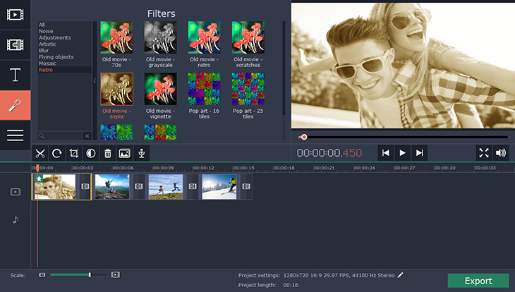
Создание фильма
Собственная коллекция фотографий, снятых в разных регионах
Приемы, повышающие интерес зрителей и облегчающие запоминание темы
Movavi video suite - программа для создания любительских видеороликов

Slide 6
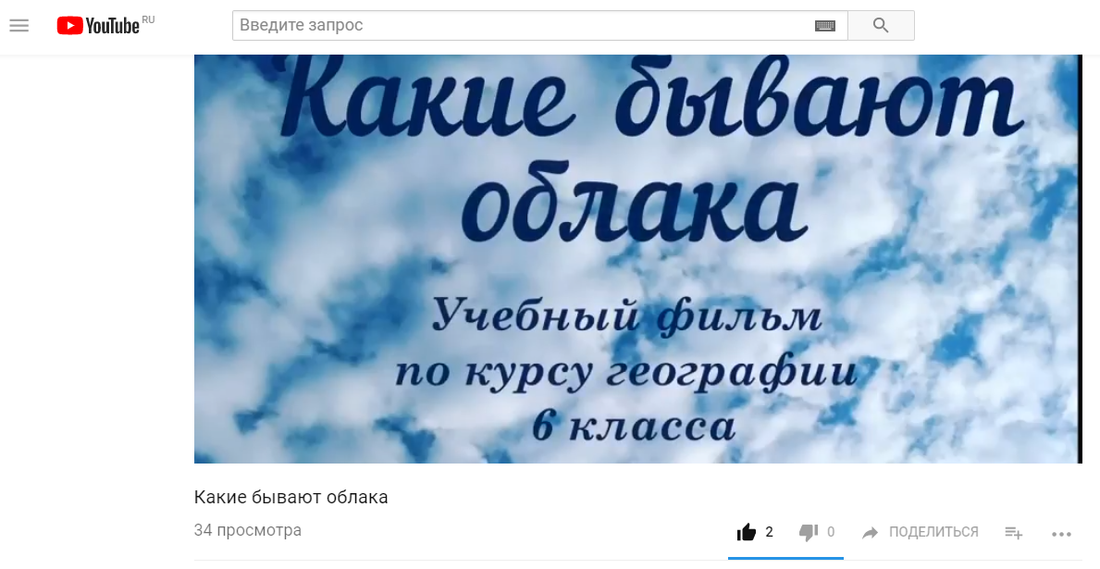
Фильм размещен на видеохостинге
YouTube https://www.youtube.com/watch?v=c7OQBhF8Iw4

Slide 7
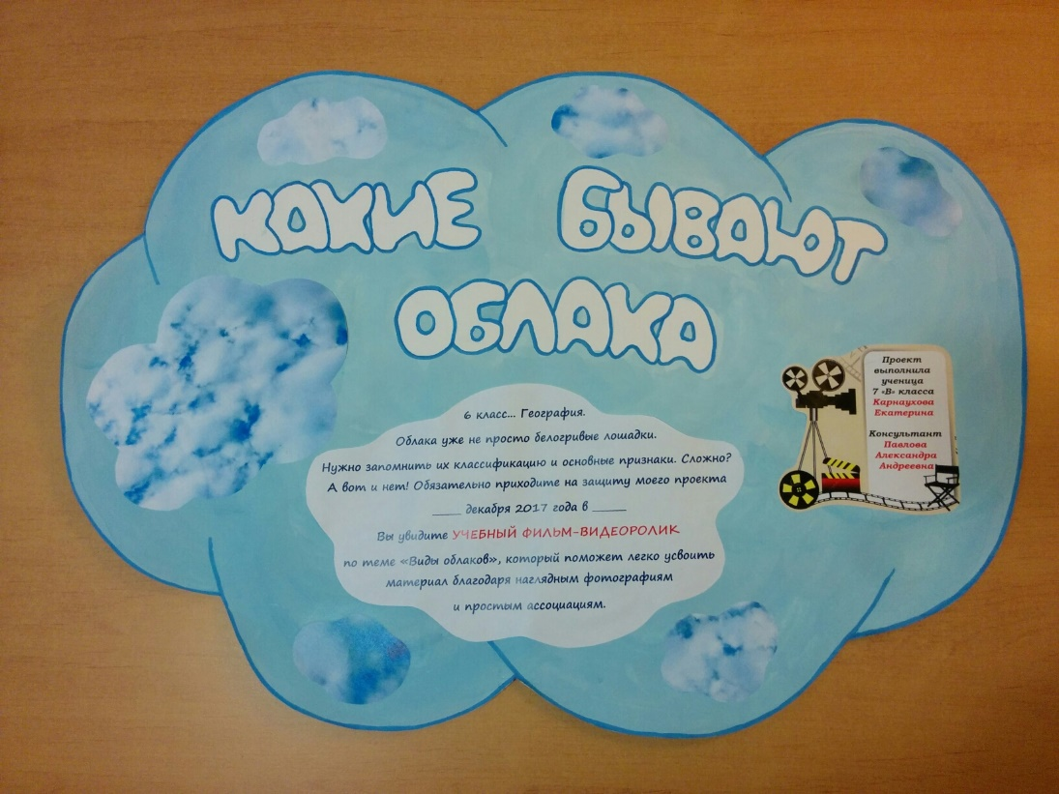
Реклама проекта

Slide 8
Апробация продукта
Опрос в 6-х классах (76 учащихся)
оценка фильма по 2-балльной системе по критериям:
информативность и логичность подачи материала
легкость и простота восприятия, понимания и запоминания темы
художественное оформление фильма, наглядность
оригинальность исполнения и творческий подход
эмоциональное воздействие на зрителя
Во всех 3-х классах по всем 5-ти критериям
максимальную оценку поставило большинство человек

Slide 9
Апробация продукта
Тест в 6-х классах (75 учащихся)
на усвоение материала по учебному фильму
8 вопросов
3 варианта ответа по каждому вопросу
Количество правильных ответов (из 8-ми) | Количество человек | В процентах
7-8 | 60 | 80%
5-6 | 11 | 15%
4 и меньше | 4 | 5%
Большинство учащихся справились с тестом хорошо и отлично: 80% выполнили тест без ошибок или допустили 1 ошибку

